Slide 1







Процес контролю якості в галузевих кваліфікаціях у готельному та ресторанному секторі: розробка, оцінювання та затвердження
3 octobre 2018

Slide 2
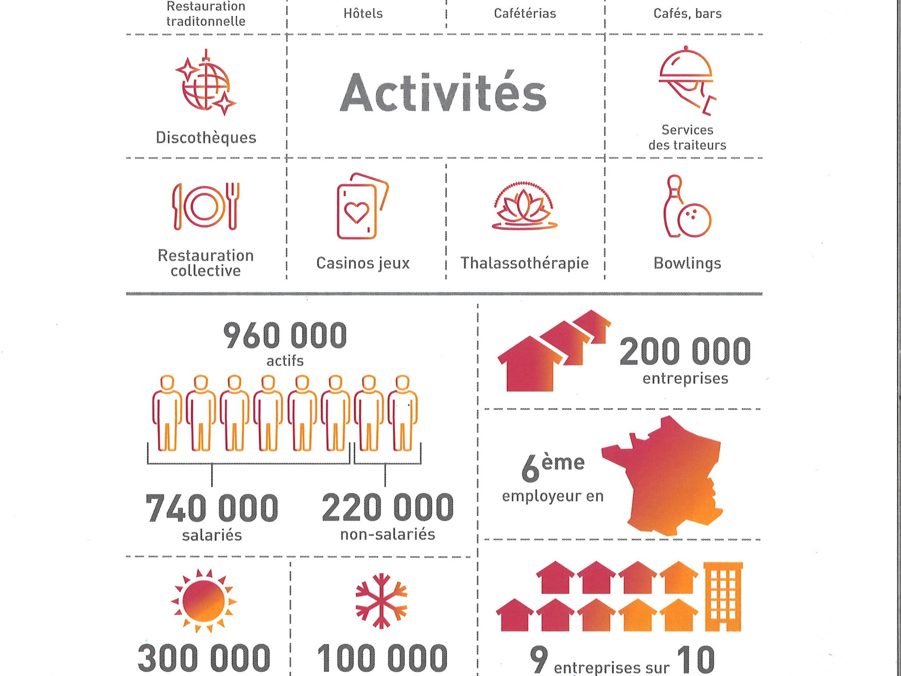
Notes:
Сектор : готелі, ресторани, громадське харчування, казино, боулінг, таласотерапія, дискотеки, кафе, бари
9 із 10 є дуже малими компаніями
Ця галузь посідає шосте місце поміж роботодавців у Франції
Майже один мільйон залучених до роботи людей: працевлаштованих офіційно та неофіційно
Сезонні працівники влітку та взимку

Slide 3

Розробка професійних кваліфікацій
© Fafih tous droits réservés

Slide 4


















Впровадження галузевих кваліфікацій
у ресторанах готелів (CQP)
Звернення до CPNEFP
Підтвердження можливості розробки
галузевої кваліфікації (CQP)
Запит і галузеві рекомендації подаються до CPNEFP
Обґрунтування можливості реалізації замовлено
Дослідження щодо професії подано до державного комітету зайнятості
Створення робочої групи
Notes:
Коментар 1 :
Звернення до Національного міжвідомчого комітету працевлаштування та підготовки (працедавці та працівники: паритет)
«Спільний паритетний менеджмент»,“Паритет” як проблема управління. Це означає, що представники працедавців і працівників спільно працюють у представництвах ухвалення рішень та представлені однаковою кількістю учасників. Ці теми є предметом обговорень на державному, галузевому чи регіональному рівнях.
Кожен може попросити про:
- професійний орган (представництво) чи профспілку
- організатора навчання
Коментар 2 :
1. Багатьох працевлаштовано
2. Навчальні потреби (для початку першої роботи)
3. Визнання навчальних досягнень (робота)
4. Відсутність визнання роботи. Наприклад, ми створили галузеву кваліфікацію для кур’єрів піци та працівників ритуальних послуг, оскільки немає визнання цих навичок у професійних кваліфікаціях.

Slide 5









Впровадження галузевих кваліфікацій
у ресторанах готелів (CQP)
Презентація CPNEFP
професії й рамки компетентностей у межах проекту
Запити детальнішої інформації
Реєстрація галузевої кваліфікації в списку професійних груп
Проведення експериментальних досліджень
Підтвердження завершення експериментальних досліджень
Узагальнення
Звернення до Держаного комітету з професійних кваліфікацій із запитом про реєстрацію в Державному реєстрі професійних кваліфікацій
Notes:
Коментар 3 :
- 4-8 експертів зі сфери роботи чи управління роботою
- Присутність центрів зайнятості та профспілок (2 щонайменше)
- Завдання : описати діяльність прохачів, компетенції та оцінка
Коментар 4 :
CPNE обговорює :
Реєстри професійних кваліфікацій
Установлює доступ (який тип людей; перше працевлаштування; зміна робіт, роботи, зміна кар’єри, працевлаштовані та непрацевлаштовані люди…)
Установлює процес оцінки й визнання

Slide 6


Оцінювання професійних кваліфікацій
© Fafih tous droits réservés

Slide 7






Оцінювання через навчання
Кандидат перебуває у центрі процесу
Навчання
Тренер надає початкову оцінку
Постійне оцінювання комісією з двох осіб, наставником із компанії-тренера
Фінальне оцінювання з акцентом на профільній діяльності на основі оцінок від комісії з двох осіб, тренера команди і професійного експерта
Національний професійний комітет бере до розгляду та подає висновок: схвалення, несхвалення, повне чи часткове підтвердження, відтермінування рішення
Notes:
Тести адаптовані до оцінюваних предметів і компетенцій
Процес оцінки та визнання відповідає стандартам професійних кваліфікацій :
Різні експерти упродовж оцінювання і фінальної оцінки
Акредитація організаторів навчання відбувається завдяки потужному процесу (інструкції, аналіз і Certidev)
Державний комітет зайнятості з питань сертифікації розглядає випадки, контролює дотримання процесу та стандартів
Державний комітет зайнятості з питань сертифікації складається з 50% працедавців і 50% працівників), а також дотримується рівності чоловіків і жінок, 4 людей щонайменше.

Slide 8

Акредитація через визнання попереднього навчання (ВПН/RPL)
Кандидат перебуває у центрі процесу
Визнання попереднього навчання (ВПН/RPL)
Акредитаційний орган аналізує анкету кандидата, потім подає її на розгляд
Державного професійного комітету
Інструктування з ВПН, якщо так
Розгляд акредитаційного кейсу та професійної ситуації з урахуванням профільної діяльності, вивчення кейсів, усне інтерв’ю…
Провадиться комісією ВПН з двох осіб, тренером команди та професійним експертом
Файл підтвердження і + підготовка до комісії ВПН
Державний професійний комітет розглядає та висловлює думку: схвалення, несхвалення, повне чи часткове підтвердження, відтермінування рішення

Slide 9
Акредитація організаторів навчання
© Fafih tous droits réservés

Slide 10




Акредитація організаторів навчання
Процес акредитації організаторів навчання
Організатори навчання мусять дотримуватися чітких інструкцій, сертифікованих представництвом Certidev
Certidev розглядає запит на акредитацію та контролює організаторів навчання, відвідуючи їх
Запит і рекомендації Certidev подано до CPNEFP, де відбувається обговорення та ухвалення рішень
Сертифікаційне представництво Certidev сповіщає організаторів навчання про своє рішення
У випадку негативного рішення або виявлення функціональних порушень організатор навчання може стати об’єктом перевірки
Notes:
У разі відмови забезпечення навчання, можна упродовж місяця після отримання поради звернутися до Державного професійного комітету

Slide 11







3 octobre 2018

